Slide 1
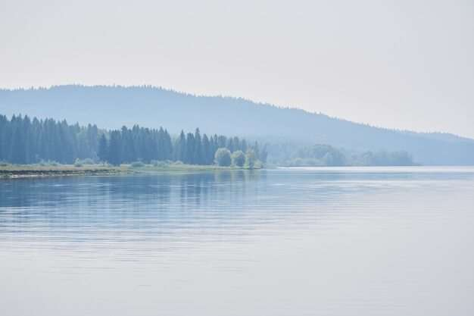
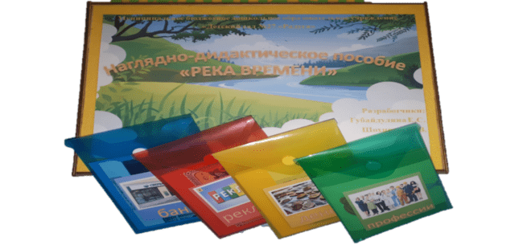
Муниципальное бюджетное дошкольное образовательное учреждение
«Детский сад №27 «Радуга»
Прокопьевский ГО, 2024

Slide 2
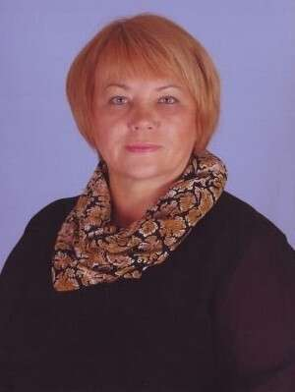
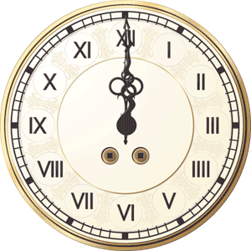
Технология «Путешествие по Реке времени»
«Технология направлена на упорядочение временных отношений, развитие представления детей об историческом времени – от прошлого к настоящему на примерах материальной цивилизации».
Н.А. Короткова

Slide 3
Задачи:
понимать и ценить окружающий предметный мир;
уважать людей, умеющих трудиться и честно зарабатывать деньги;
осознавать взаимосвязь понятий «труд — продукт — деньги» и «стоимость продукта в зависимости от его качества»;
признавать авторитетными качества человека-хозяина: бережливость,
рациональность и т.д.;
освоить временные отношения, представления об историческом прошлом;
применять полученные умения и навыки в реальных жизненных ситуациях;
развивать память, внимание, зрительное восприятие, активное воображение, образное и ассоциативное, любознательность;
воспитывать бережное отношение к дидактическим
материалам.

Slide 4
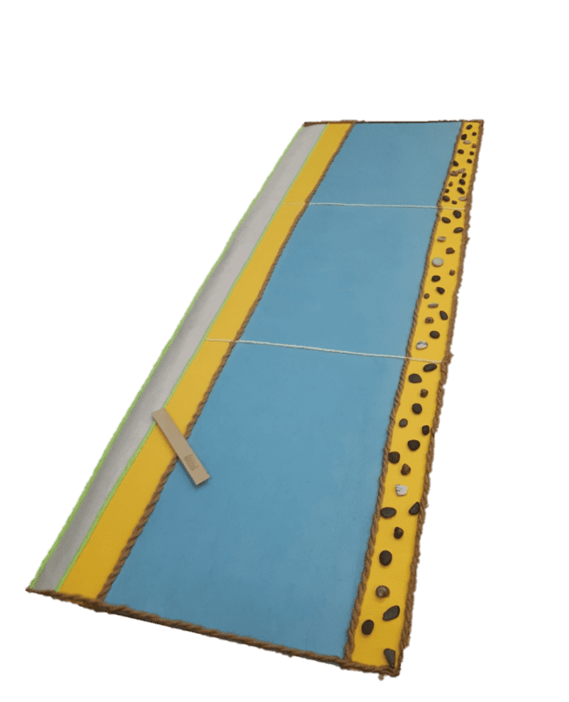
Панно «Река времени»

Slide 5
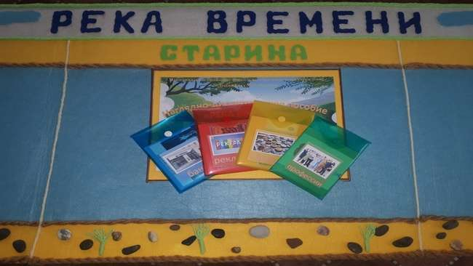
Задачи:

Slide 6
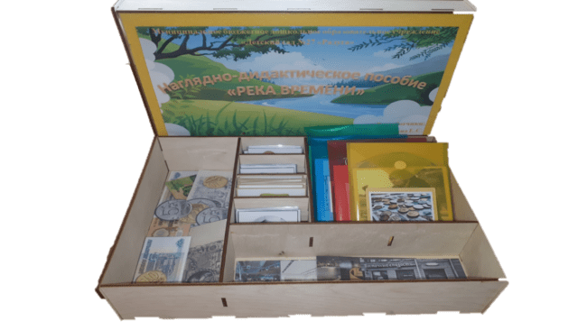
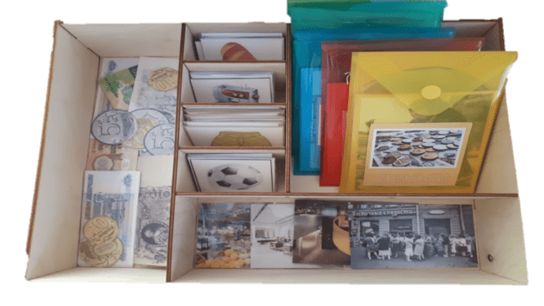

Slide 8
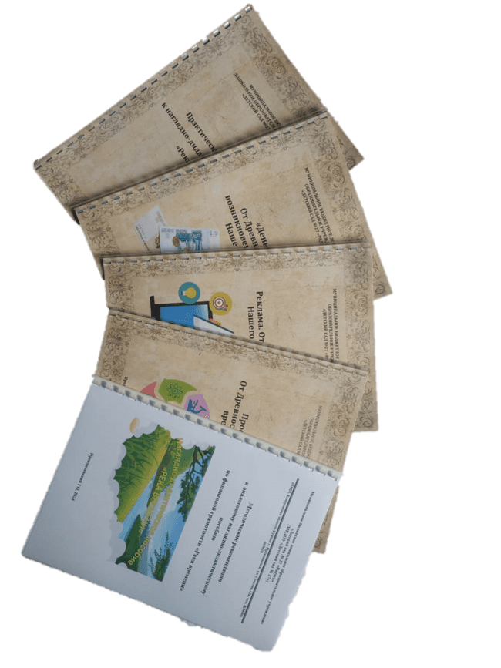
Методическое сопровождение

Slide 9
Этапы работы с пособием:
обсуждение реального или вымышленного события;
постановка цели исследования;
анализ-сравнение, активное обсуждение демонстрационного иллюстративного или предметного материала;
работа в подгруппах: сортировка и закрепление мелких иллюстраций на панно;
сборка общей таблицы, сопоставление результатов исследования;
вывешивание таблицы на стене группового помещения;
дополнение таблицы детьми в самостоятельной деятельности.

Slide 10
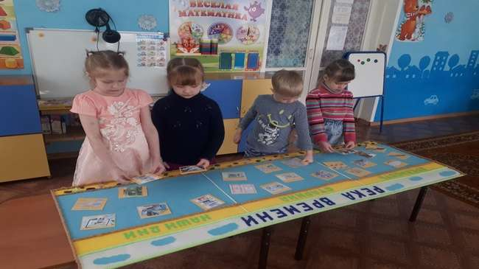

Slide 11
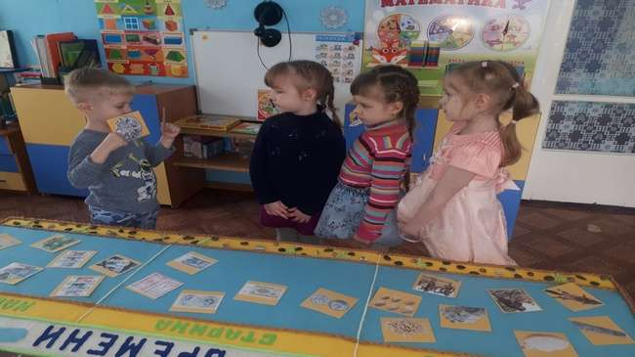

Slide 12
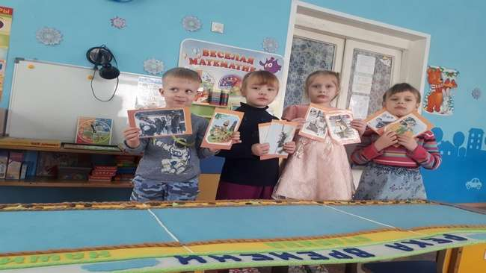

Slide 13
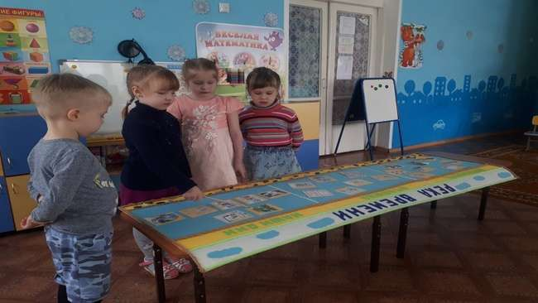

Slide 14
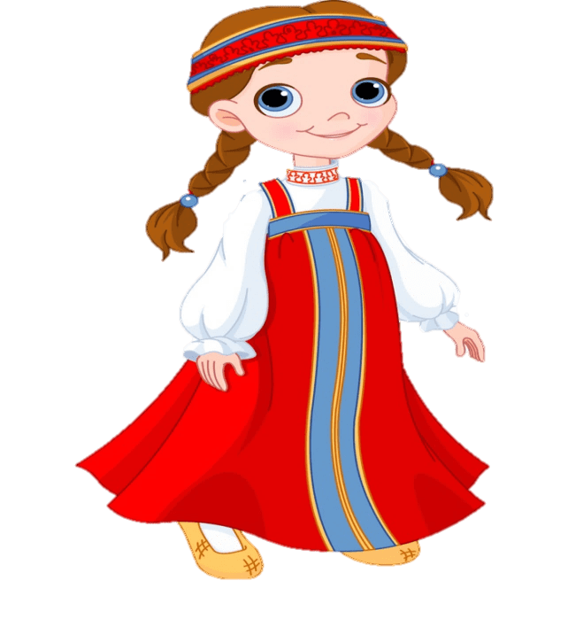
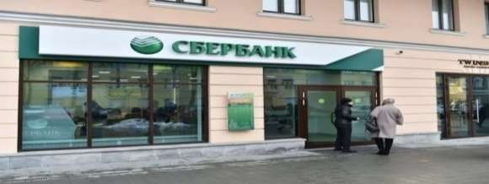
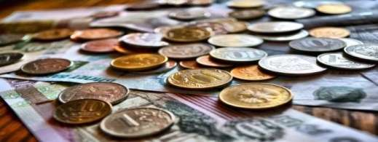
IT –игротека
«Река времени»

Slide 15
Темы игр-путешествий:

Slide 16
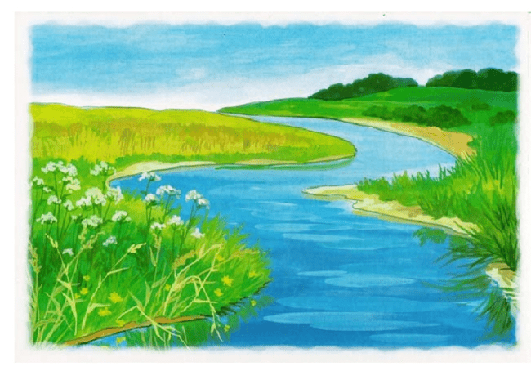
Деньги
древность
старина
Наши дни

Slide 18
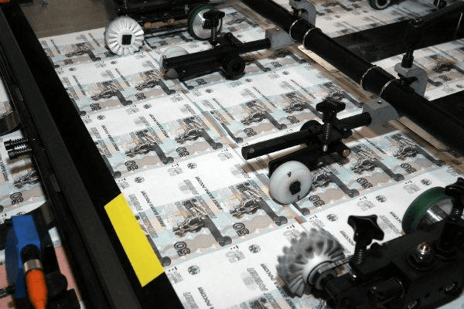
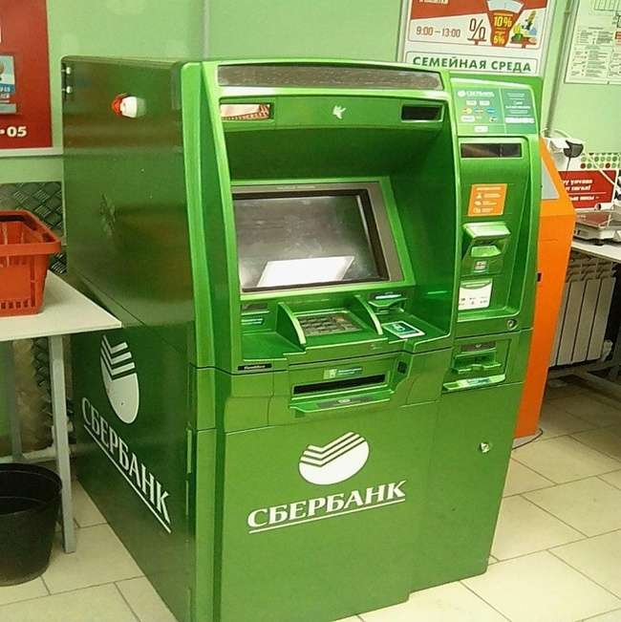
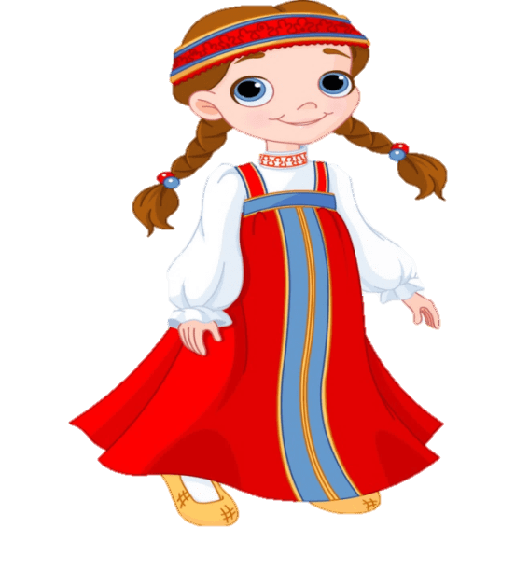
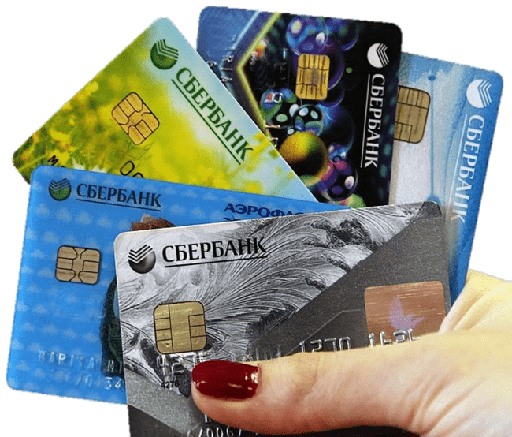

Slide 20
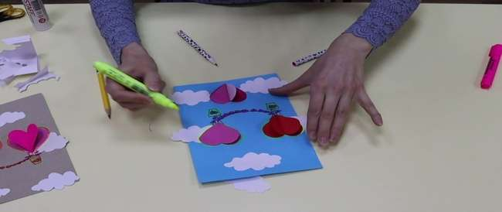
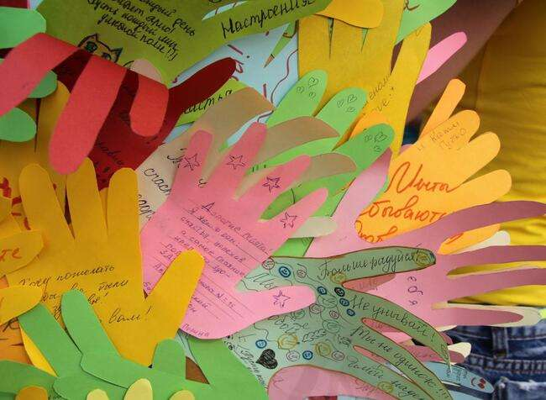
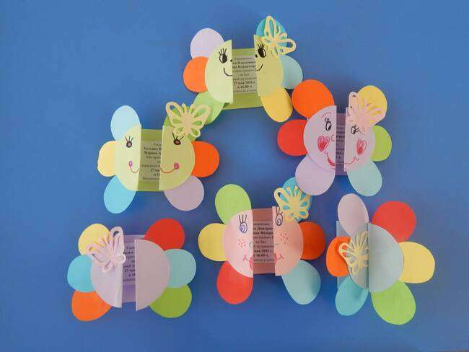
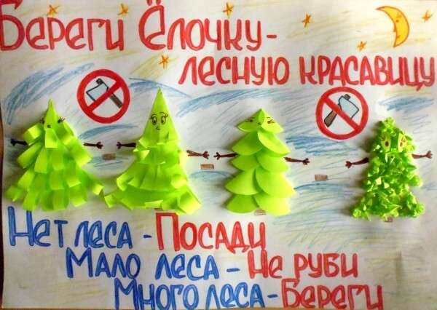
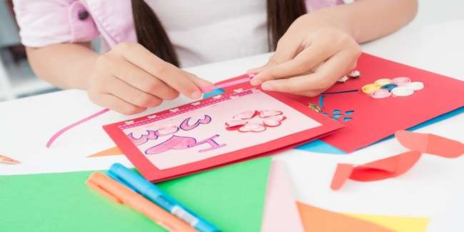

Slide 21
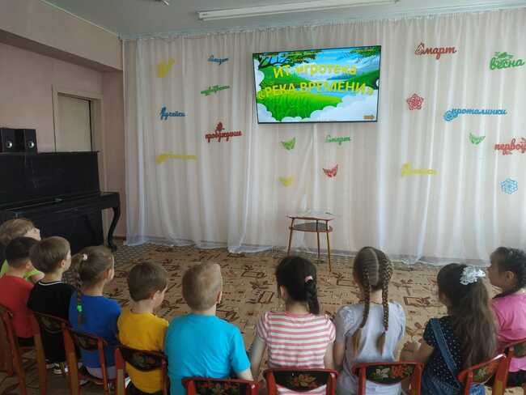
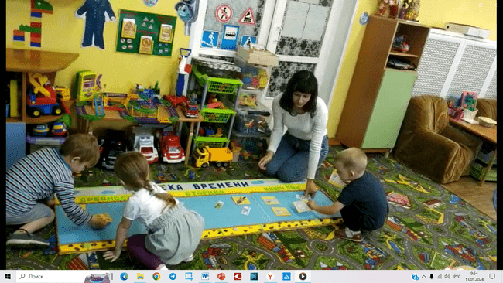

Slide 22
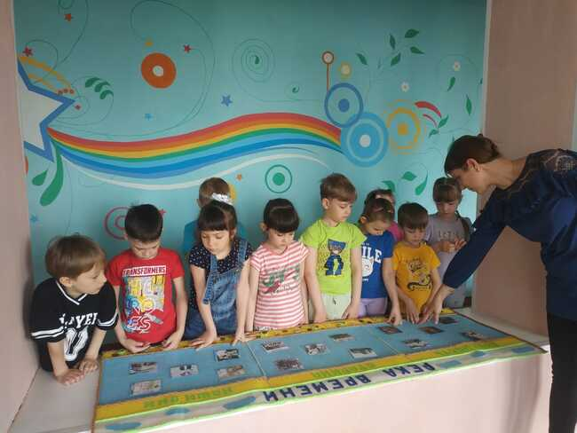
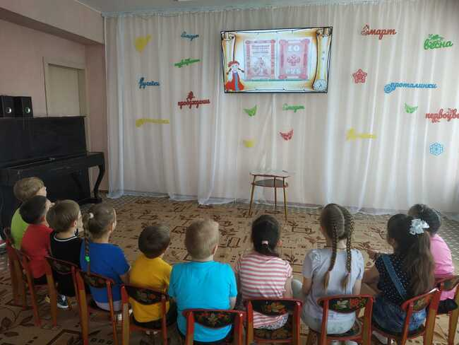

Slide 23
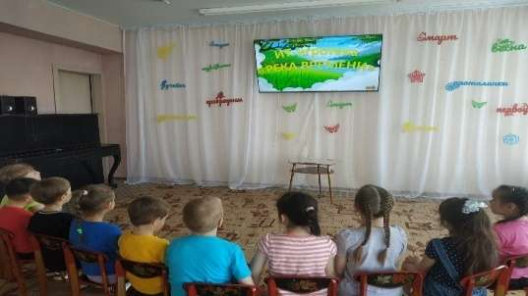
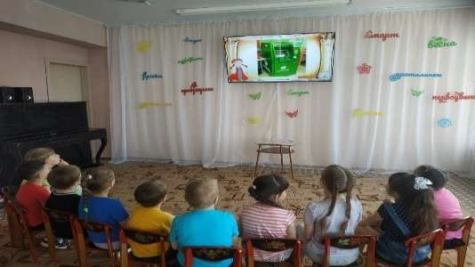
Приглашаем к сотрудничеству!
МБДОУ «Детский сад № 27 «Радуга»
г. Прокопьевск, ул. Советов, 12а
эл.почта detsad27raduga@gmail.com
сайт https://det-sadik27.ucoz.com
тел. 8 (3846) 66-96-18

